Slide 1
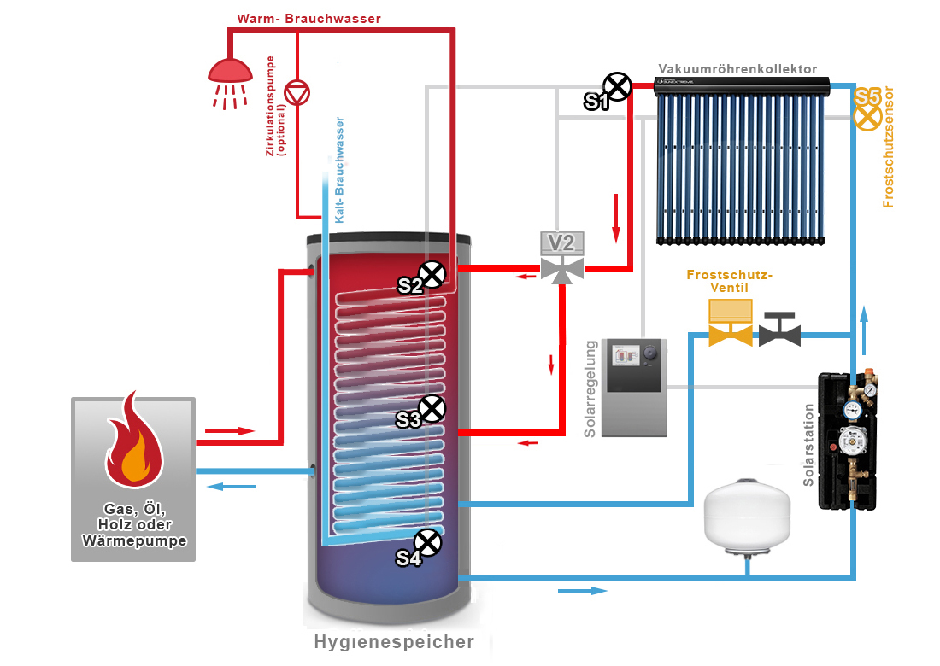
Prinzipaufbau SOLAR-Thermie
Röhren- / Flachkollektor
Umwälzpumpe
Warmwasserspeicher
Röhrenwärmetauscher

Slide 2
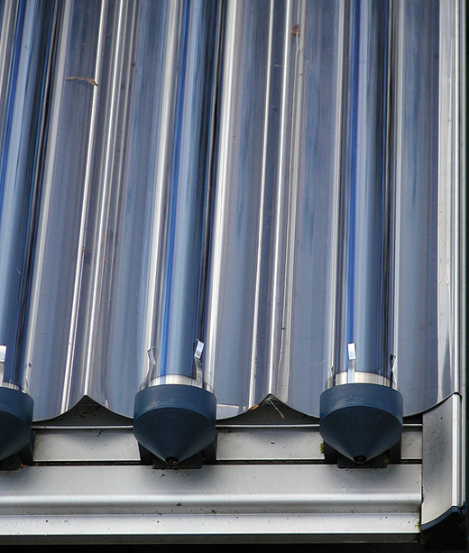
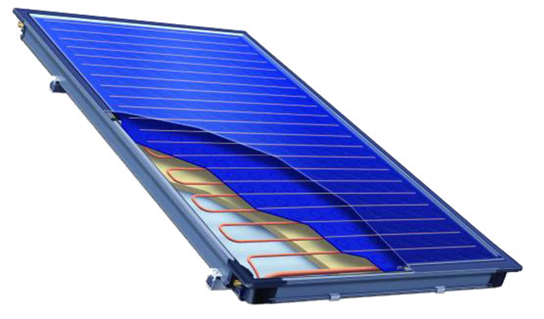
Kollektor-Ausführungen
Röhrenkollektor Flachkollektor

Slide 3
Solarthermie
Vorteile der Solarthermie
Langlebige Technik Solarthermie ist technisch ausgereift. Die installierten Anlagen sind im Prinzip langlebig, jedoch ist die Kalkausfällung problematisch und kann zu verstopften Warmwasserleitungen führen. Verglichen mit der Photovoltaik haben die Solarkollektoren auch einen höheren Wirkungsgrad – das heißt: sie nutzen die Sonnenstrahlen effizienter.
Im Sommer ist in der Regel keine andere Wärmequelle erforderlich Etwa von Mai bis September können die Solarkollektoren auch in unseren Breitengraden so viel Wärme ernten, dass die konventionelle Heizung häufig ausgeschaltet bleiben kann.
Einsparung auch im Winter In der kalten Jahreszeit steht die Solaranlage nicht still. Bei sehr viel geringerer Strahlung sorgt sie an schneefreien Tagen dafür, dass man bis zu 20 Prozent der Kosten für Heizung und Warmwasser einsparen kann.

Slide 4
Solarthermie
Nachteile der Solarthermie
Viel Wärme im Sommer, wenig im Winter.
Ein Nachteil der Solarthermie ist ihre Abhängigkeit von der Sonneneinstrahlung. Wenn sie am dringendsten gebraucht wird – in der dunklen Jahreszeit – liefert sie am wenigsten Wärme. Man kommt also mindestens von Oktober bis April nicht ohne andere Energiequelle aus.
Bei der Erwärmung von Brauchwasser in Röhrenwärmetauschern fällt der Kalk während der Nichtentnahme annähernd zu 100% aus und kann bei nicht erfolgten Wartungen zum kompletten Ausfall der Warmwasserversorgung führen.
Hohe Anfangsinvestition.
Zwar amortisiert sich eine Anlage im Laufe der Zeit, aber man braucht einen langen Atem. Trotz öffentlicher Förderprogramme bleibt die Anschaffung eine Investition im vierstelligen Bereich.

Slide 5
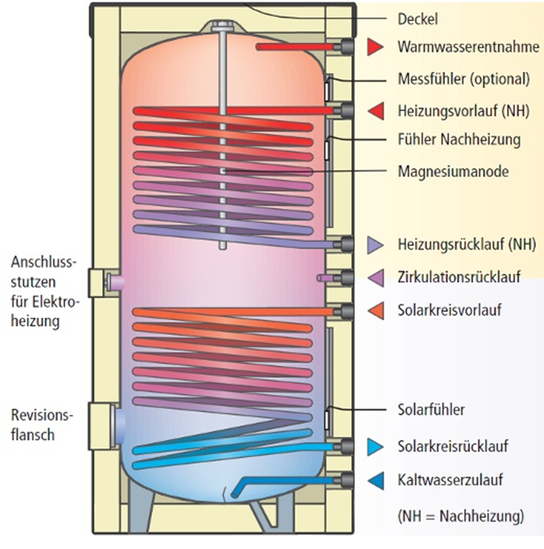
Speicher für Heizung u. Warmwasser
Warmwasserentnahme aus dem Speicherinhalt Nachteil: Lange Verweilzeit des Brauchwassers (Legionellen-Gefahr).
Wärmeübertragung für den Heizkreislauf erfolgt über obenliegenden Rohrwärmetauscher.
Wärmeübertragung des Solarthermiekreislaufes erfolgt über untenliegenden Rohrwärmetauscher.
Kalkausfällung erfolgt an den Außenflächen der Rohrwärmetauscher sowie an der Innenwand des Wärmespeichers. Loser Kalk fällt auf den Innenboden und ist damit unkritisch.

Slide 6
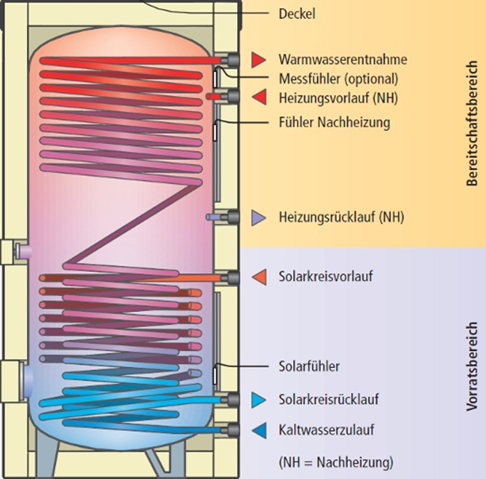
Speicher für Heizung u. Warmwasser
Wärmeeintrag des Solarthermiekreislaufes erfolgt in den Wasserinhalt des Wärmespeichers und dient zur Heiz- sowie Brauchwassererwärmung.
Warmwasserentnahme erfolgt über den oberen Rohrwärmetauscher. Vorteil: Kurze Verweilzeit des Brauchwassers bei Wasserentnahme (Durchlauferhitzer-Prinzip, dadurch geringe Legionellen-Gefahr). Nachteil: Ohne Brauchwasserentnahme kann die Brauchwassertemperatur auf >100°C ansteigen. Kalk fällt dann annähernd 100%ig aus und bleibt im Wärmetauscherrohr liegen! Die Hersteller empfehlen jährliche Wartung (aufwändige Entkalkung), ansonsten droht kompletter Verschluss des Rohrwärmetauschers.
Schichtspeicherprinzip

Slide 7
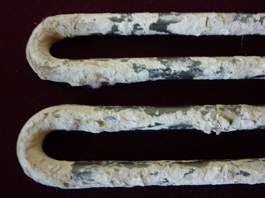
Chemische Vorgänge
Problem: im Wasser gelöste Ionen/Mineralien: Ca²⁺ + 2HCO₃⁻ ↔ CaCO₃ ↓ + CO₂↑ +H₂O CaCO₃ = Calziumkarbonat, auch „Kesselstein“ genannt, fällt aus und CO₂ gast aus.
Die Menge der im Wasser gelösten Mineralien wird in „Grad deutscher Härte“ (°dH) angegeben. 1mmol/l = 5,6 °dH 1°dH = 0,178 mmol/l
Die Kalkausfällung findet ab einer (länger anhaltenden) Wassertemperatur von > 60°C statt: → Boilertemperatur auf max 60° begrenzen
Trinkwassser in Isny: 16-19,3 °dH= 2,848 – 3,435 mmol/l
Ionentauscher ersetzen Ca²⁺ durch Na⁺. Na⁺ wirkt korrosiv.
Phosphatzusatz hält Ca2+ in Lösung → keine Ausfällung.

Slide 8
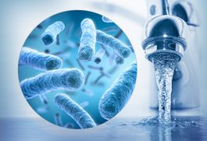
Legionellen im Trinkwasser gramnegative Bakterien, aerob Ideale Wachstumsbedingungen: 25 – 45°C
Kommen im Trinkwasser in geringer Menge vor „technischer Maßnahmenwert“: 100 koloniebildende Einheiten/100 ml H₂O
Auslöser der Legionärskrankheit = Legionellose (Lungenentzündung) und des Pontiac-Fiebers (leichter grippaler Infekt)
Übertragung durch Aerosolbildung (zerstäubtes Wasser) und Eindringen in die Atemwege
Legionellenschutz durch Einhalten einer Mindestwassertemperatur von 60°C im Trinkwasserspeicher und 55°C im anschl. Leitungssystem
Legionellen + Phosphat + Wärme = Vermehrung!
Aerosolbildung durch: Verdunstungskühlanlagen, Kühltürme, Nassabscheider, Whirlpools, (Zahnarzt-) Dentaleinheiten

Slide 9
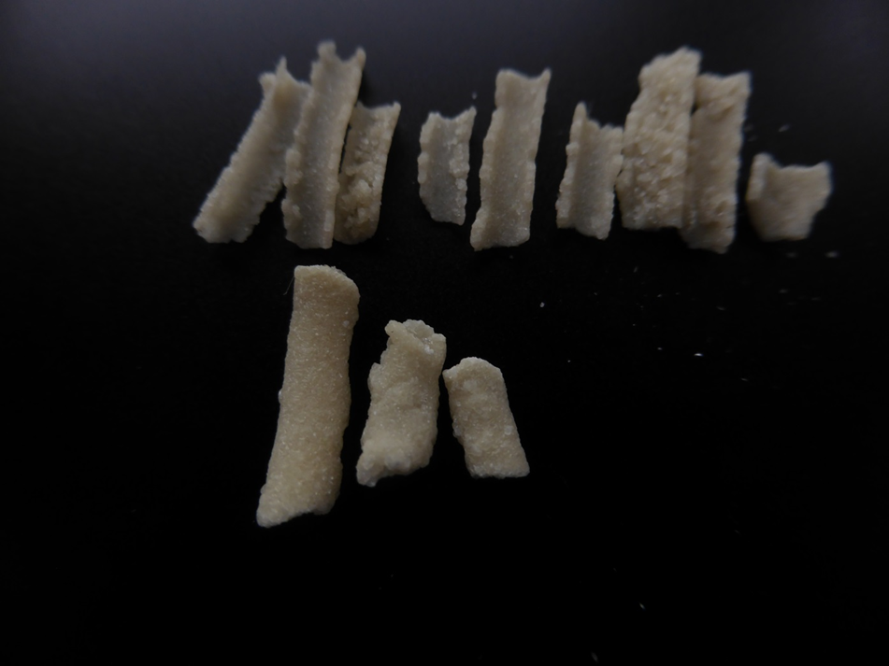
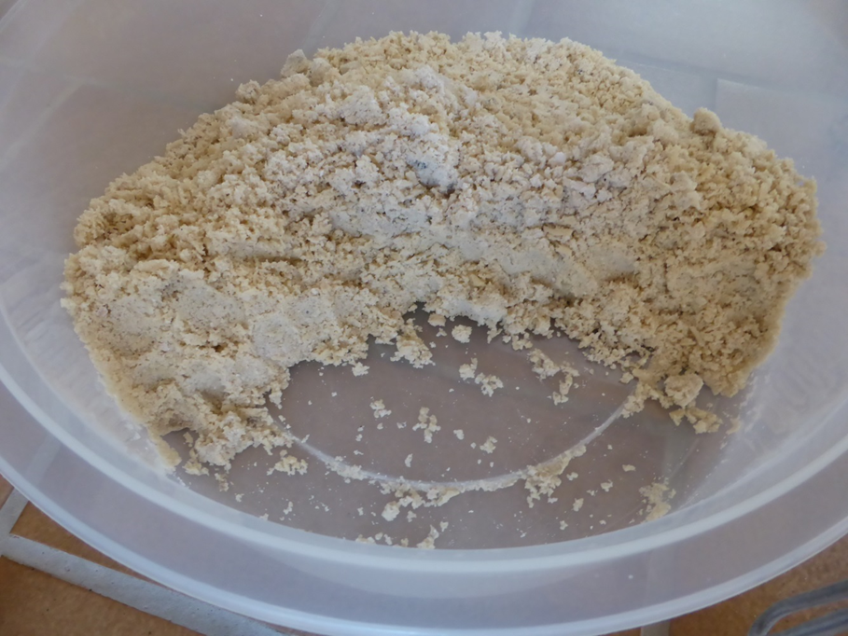
Kalk-Ausschwemmung
Kalkbruchstücke aus Wellrohr-Wärmetauscher
Kalkausschwemmung ca.3,5 kg aus einem Wellrohr-Wärmetauscher (nach 9 Jahren)

Slide 10
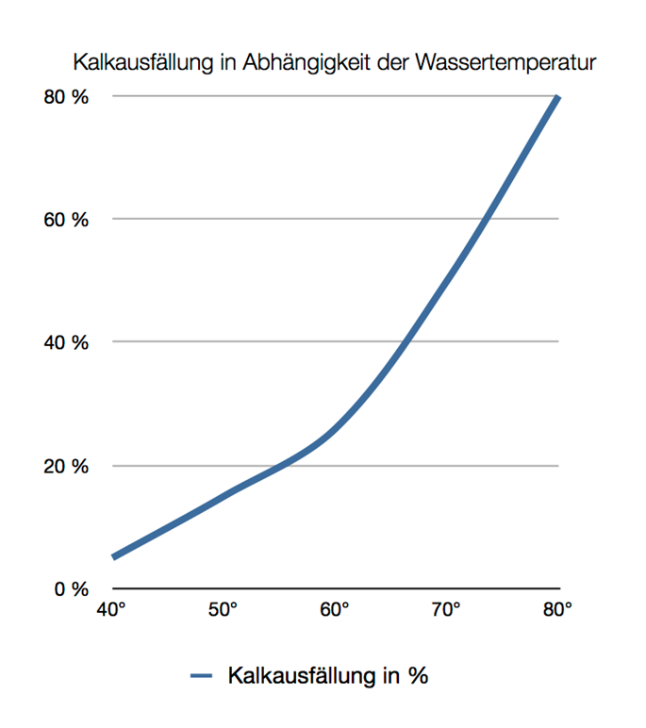
Problemstelle „Kalk“
Bei der Warmwassererzeugung sollte die Temperatur vorzugsweise immer unter 60°C liegen.
Bei ca. 82°C werden bereits ca. 80% des Kalks (Calciumhydrogencarbonat) abgeschieden.
Bei Temperaturen im Bereich von 100°C erfolgt bei langer Verweildauer des Brauchwassers eine vollständige Kalkabscheidung.

Slide 11
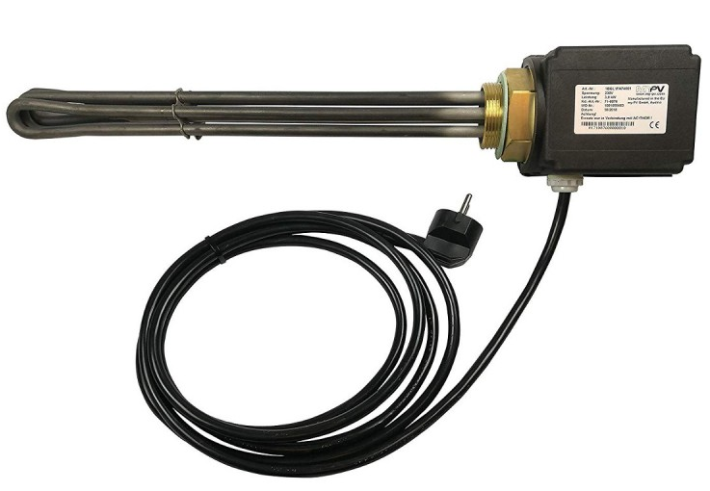
Alternative zur Solarthermie
Zur Erzeugung von Warmwasser gibt es eine wirkungsvollere Lösung durch Einbindung der Photovoltaikanlage, Heizen mit PV-Strom.
Einbau von Stabheizkörper in den Wasserspeicher. (In der Regel haben die Wasserspeicher bereits eingeschweißte 1 ½“ oder 2“ Gewindemuffen).
Regelung bzw. Einstellung der gewünschten Warmwassertemperatur über einen Thermostat. Bei Begrenzung der Temperatur auf <60°C ist die Kalkbildung auf ein Minimum begrenzt.
An sonnenarmen Tagen (wenn keine Photovoltaik arbeitet) kann die Aufheizung über Netzstrom erfolgen. (Notbetrieb)
Die Photovoltaikanlage zur Aufheizung von Warmwasser zu verwenden, wird für alle Anlagenbesitzer nach Auslaufen der Forderung nach 20 Jahren interessant (Eigenstromnutzung).

Slide 12
Danke für die Aufmerksamkeit!
Die Präsentation und weitere Informationen
finden Sie auf der Homepage von REFI
http://www.energieforum-isny.de/

